Slide 1
Acceso Edificio Consistorial
Riesgo detectado
Sugerencia
1.- Solicitar a Inspección Municipal que haga presencia con cierta regularidad a fin de indicar a los jóvenes que no es un lugar adecuado para realizar ese tipo de deporte.
2.- Cambiar piso a revestimiento rugoso o poner antideslizantes.
Sector acceso discapacidad
Existe riesgo de golpear a las personas que ingresan y salen del municipio, debido a jóvenes que utilizan la entrada de discapacitados como rampa para realizar piruetas en patinetas.
2. Piso de cemento afinado con tierra de color constituye riesgo en época de lluvia o de riego del frontis municipal

Slide 2
Tablero Eléctrico
Riesgo detectado
Sugerencia
Informar al Departamento de Aseo para que procure su reparación
Tablero principal desprendido de su sitio

Slide 3
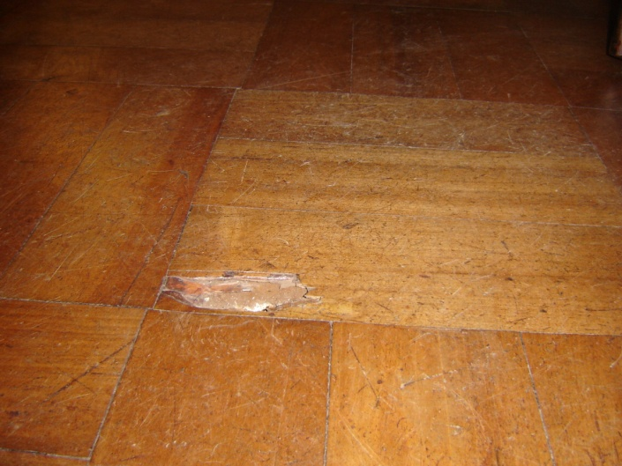
Salón Municipal
Riesgo detectado
Sugerencia
Reparación de piso en mal estado.
Piso parquet en mal estado (palmetas sueltas y en estado de pudrición) constituye riesgo de caídas a los usuarios de tropezar con las palmetas sueltas y riesgo de esguinces de tobillo, en especial las mujeres que utilizan zapato de taco delgado.

Slide 4
Central Telefónica
Riesgo detectado
Sugerencia
Reubicación de los elementos en un sitio de menor altura.
Caída de elementos ornamentales ubicados en altura. (sismos o manipulación).

Slide 5
Pasillo Edificio Consistorial
Riesgo detectado
Sugerencia
Reparación de techumbre y canal de limahoya de techumbre.
Filtración aguas lluvias debido a la techumbre en las estado, existe peligro de caídas por deslizamiento en pasillo por pavimento resbaladizo.

Slide 6
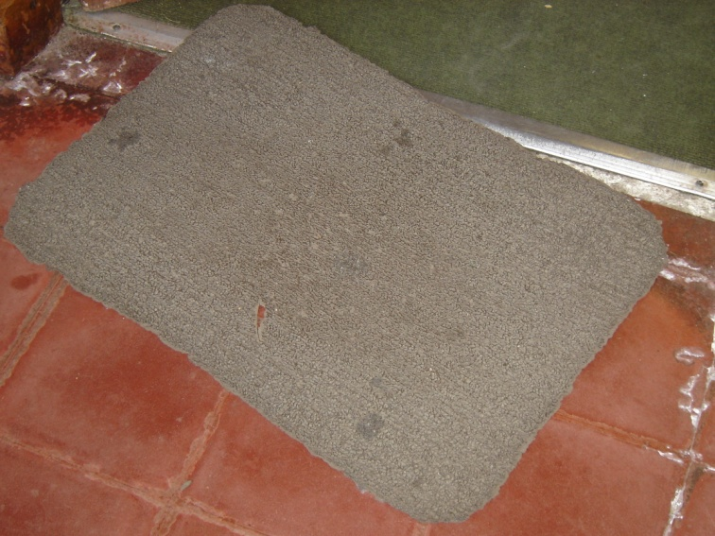
Pasillo Edificio Consistorial
Sugerencia
Cambio de gomas.
Riesgo detectado
Pérdida de propiedades de adherencia por término de vida útil de gomas antideslizantes en la Oficina de Partes y Departamento Social.

Slide 7
Pasillo Edificio Consistorial
Riesgo detectado
Sugerencia
Reubicación de sillón o extintor.
Mala ubicación de extintor sobre sillón de espera, existe riesgo de caída en caso de sismo o manipulación, o el usuario puede golpearse la cabeza al levantarse del sillón.

Slide 8
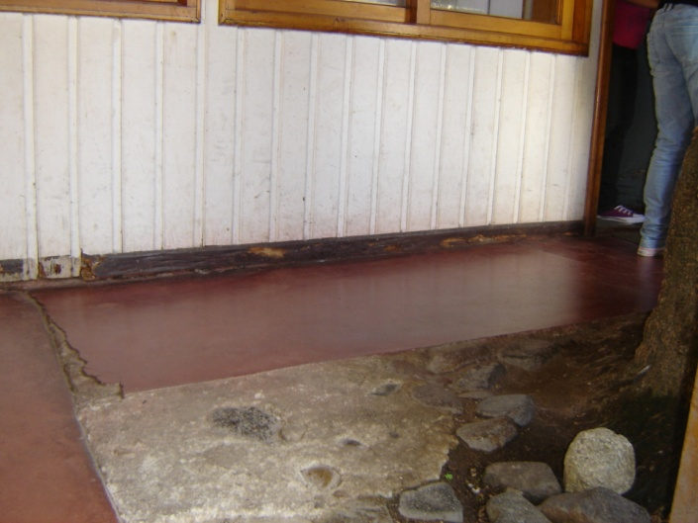
Pasillo Edificio Consistorial
Sugerencia
Cambio de pavimento de pasillos.
Riesgo detectado
Piso en mal estado a la salida del Departamento Social debido al levantamiento del piso a causa de las raíces de las palmeras.
Además existe una pendiente que no posee antideslizante lo que puede provocar caída por deslizamiento.

Slide 9
Pasillo Edificio Consistorial
Sugerencia
Realizar poda de palmeras.
Riesgo detectado
Ramas secas de palmeras , caídas eventuales que pueden provocar accidente a usuarios.

Slide 10
Relaciones Públicas
Riesgo detectado
Sugerencia
Realizar capacitación a los funcionarios sobre este tema. Dichas capacitaciones deberán ser impartidas por la mutual.
Posición ergonómica de funcionaria no es la adecuada

Slide 11
Relaciones Públicas
Riesgo detectado
Sugerencia
Fijar elementos del mueble con tornillos adecuados.
2. Mueble en mal estado, mueble utilizado como escritorio no se encuentra debidamente clavado a su estructura lo que puede provocar la caída del mismo y causar daño a las funcionarias como a los equipos informáticos puestos sobre el mismo.

Slide 12
Relaciones Públicas
Sugerencia
Reinstalar cubre piso utilizando pegamento adherente.
Riesgo detectado
3. Alfombra corrugada provoca riesgo de caída para los usuarios.

Slide 13
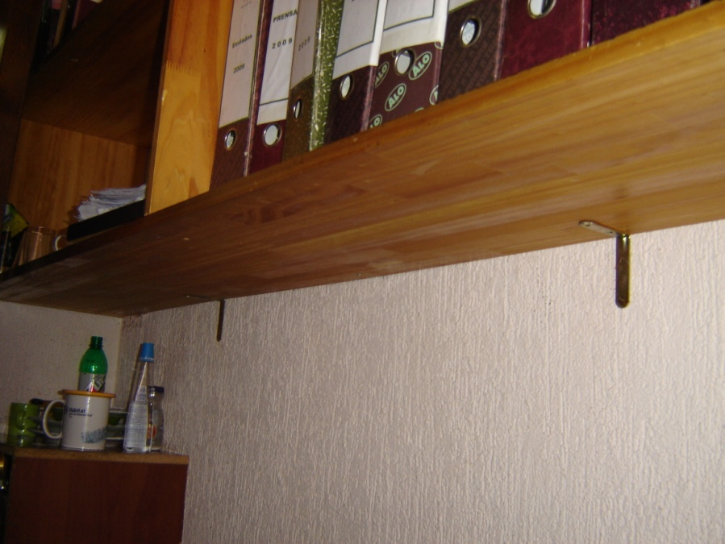
Relaciones Públicas
Riesgo detectado
Sugerencia
Revisar y asegurar mueble.
4. Mueble en altura. Exceso de peso puede provocar desprendimiento .

Slide 14
Relaciones Públicas
Riesgo detectado
Sugerencia
Ubicar el elemento ornamental en un sitio de menor tránsito y mayor seguridad.
5. Cuadro ornamental ubicado sobre el dintel de la puerta, existe peligro de caída en caso de sismo.

Slide 15
Relaciones Públicas
Riesgo detectado
Sugerencia
Reparación de silla, reinstalar rueda faltante, o reemplazo de silla.
6. Silla de escritorio le falta una rueda

Slide 16
Oficina de Partes
Riesgo detectado
Sugerencia
Transformar mueble ubicando cajonera en costado derecho de escritorio, o eliminar esta.
Reubicación de la mesa
Falta de espacio en lugar de trabajo de Secretaria, cajonera de escritorio limita accionar de secretaria. Mala ubicación de mesa con impresora y escáner, debido al poco alcance del cableado.

Slide 17
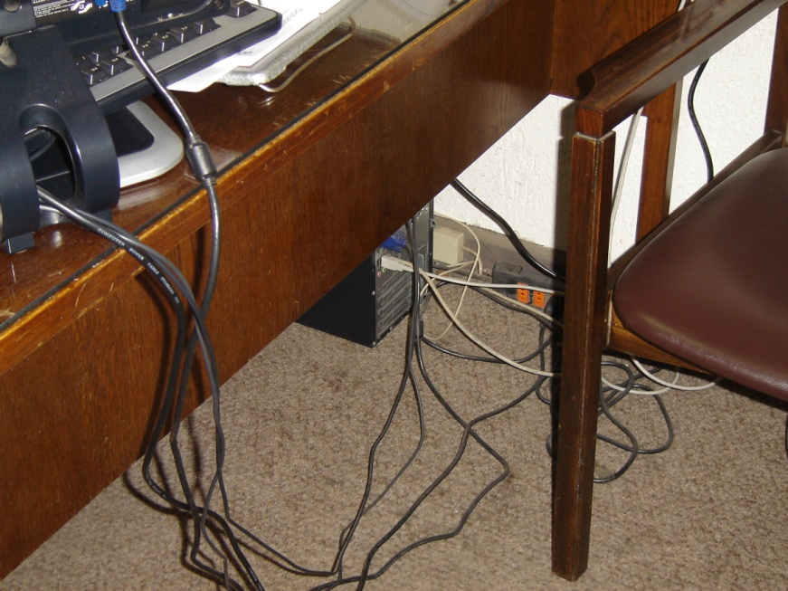
Oficina de Partes
Riesgo detectado
Sugerencia
Unir cableado al escritorio o pared.
2. Cableado en el piso puede causar caídas al enredarse en ellos.

Slide 18
Departamento Jurídico
Riesgo detectado
Sugerencia
Reparación de mueble, clavar y encolar tapa de mueble.
1. Mueble de archivos en mal estado, la tapa trasera esta desprendida y con clavos a la vista, lo que puede provocar accidentes al enredarse con ellos.

Slide 19
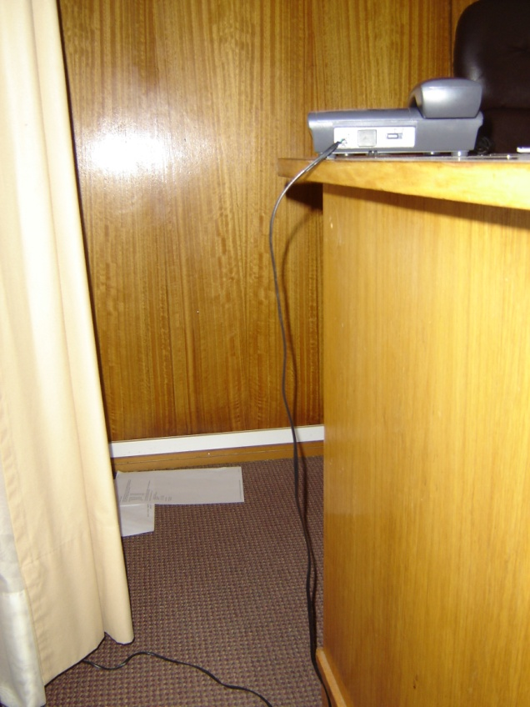
Departamento Jurídico
Riesgo detectado
Sugerencia
Cableado eléctrico se puede fijar a escritorio.
Cableado telefónico se puede fijar al piso.
2. Cableado telefónico ubicado en mala posición, tanto en la oficina de la secretaria como del asesor jurídico, se encuentra extendido en lugar de tránsito de los funcionarios lo que puede provocar eventuales accidentes.

Slide 20
Departamento Jurídico
Riesgo detectado
Sugerencia
Solicitar al Departamento de Aseo la limpieza de las micas o difusores, no solo de esta oficina sino que del resto de las dependencias a fin de lograr eficiencia energética y por ende producir economía.
3. Mala Iluminación por falta de limpieza en luminarias de la oficina del asesor jurídico y otras dependencias municipales.

Slide 21
Departamento Jurídico
Riesgo detectado
Sugerencia
Reubicación del hervidor en un lugar menos transitado y seguro.
4. Hervidor instalado en el suelo, lugar de tránsito de la secretaria.

Slide 22
Aseo y Ornato
Riesgo detectado
Sugerencia
Unir el cableado al suelo, al escritorio o pared.
Oficina Interior cables cruzados en lugar de tránsito de funcionarios.

Slide 23
Aseo y Ornato
Riesgo detectado
Sugerencia
Nueva ubicación al papelero.
2. Oficina Interior papelero mal ubicado, existe riesgo de tropezar.

Slide 24
Aseo y Ornato
Riesgo detectado
Sugerencia
Nueva ubicación en lugar adecuado, de mayor visibilidad y acceso. Instalar además soporte para extintor.
3. Oficina Director el extintor se encuentra en un lugar inadecuado y no visible, sin soporte.

Slide 25
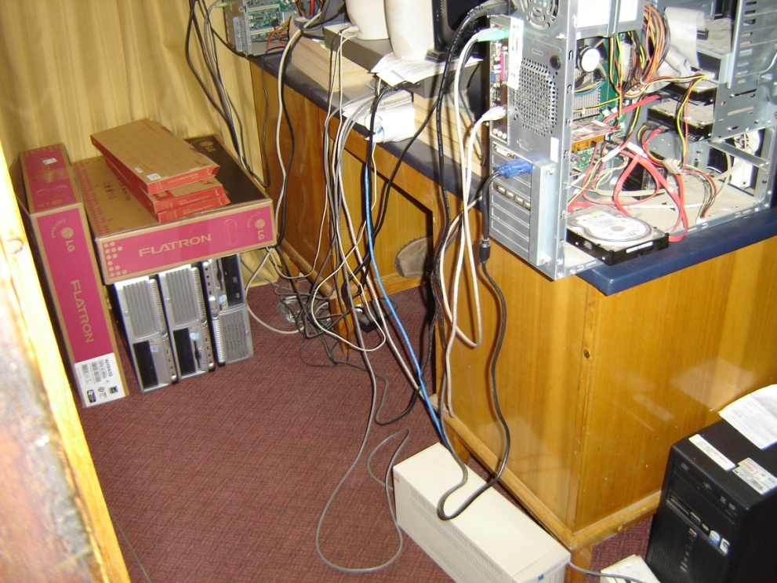
Aseo y Ornato
Riesgo detectado
Sugerencia
Fijar cables al suelo, pegarlos al escritorio o pared.
4. Oficina Informática cables cruzados en lugar de tránsito, lo que puede provocar eventuales accidentes en el desplazamiento de personal.

Slide 26
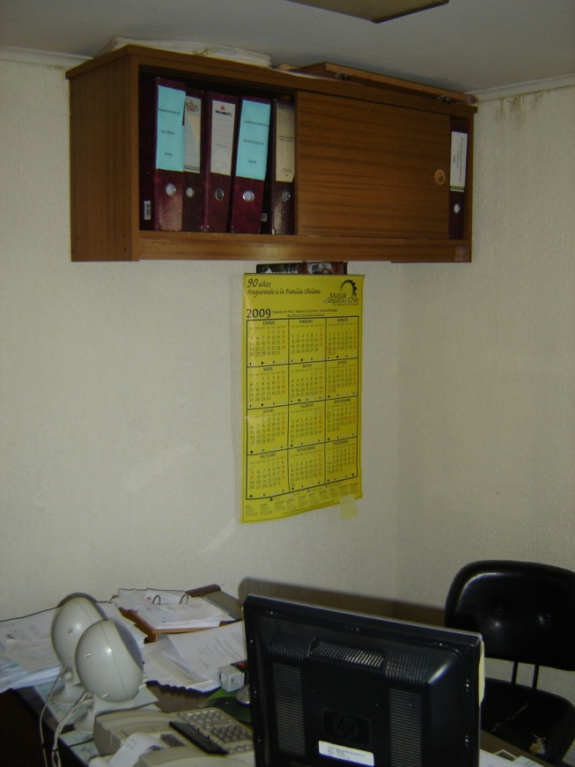
Recursos Humanos
Riesgo detectado
Sugerencia
Reubicar los mismos.
1. Muebles con peso considerable ubicados sobre cabeza de los funcionaros. Puerta de mueble ubicada fuera de su sitio lo que puede provocar caídas en caso de sismo o por manipulación, con consecuencias graves.

Slide 27
Recursos Humanos
Riesgo detectado
Sugerencia
Fijar cables al suelo, pegarlos al escritorio o pared.
2. Cables en exceso sobre el piso, lugar de tránsito de personal lo que puede provocar caídas al enredarse en ellos.

Slide 28
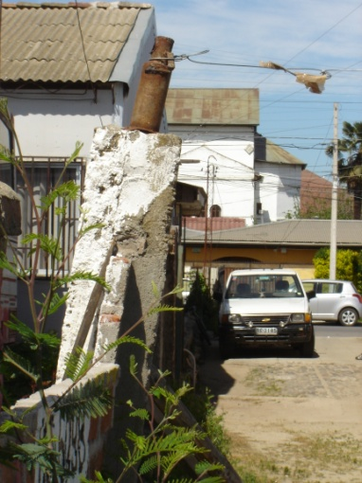
Patio Dirección de Salud
Riesgo detectado
Sugerencia
Reponer vientos o tirantes faltantes.
Antena se encuentra inclinada debido a falta de vientos (tirantes). Su caída puede provocar accidentes graves.

Slide 29
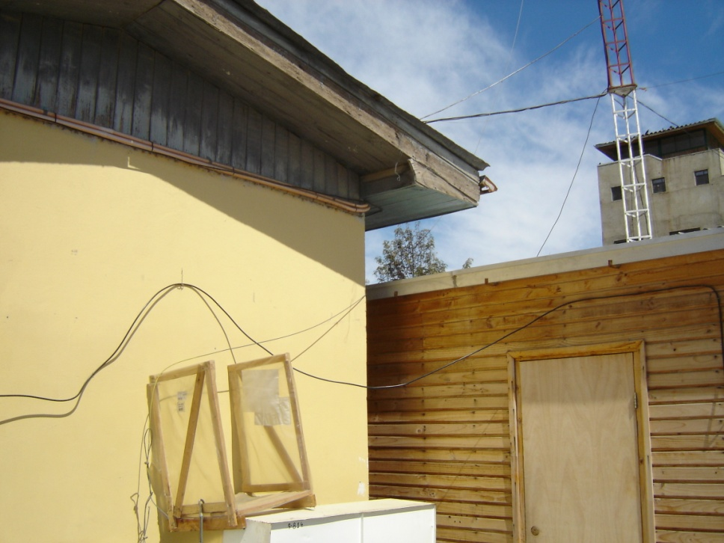
Patio Dirección de Salud
Uno de los tirantes que sostiene la antena está sujeto a muro en mal estado, sostenido además con un pilar de madera. Y otro de los tirantes, se encuentra suelto sobre cubierta de mediagua.

Slide 30
Departamento de Social
Riesgo detectado
Sugerencia
Normalizar altura de peldaño.
1. Acceso posterior del Depto. Social mediante peldaño con altura excesiva aproximadamente 21 cm. de alto.

Slide 31
Departamento de Social
Riesgo detectado
Sugerencia
Realizar una reubicación de los puestos de trabajo de acuerdo a las necesidades del personal y del trabajo realizado.
2. Oficina Asistente Social, es compartida por dos profesionales un área de 2x3 mts. Aprox., compartiendo escritorio y computador.

Slide 32
Departamento de Social
Sugerencia
Solicitar la reparación del extractor de aire y adecuar los servicios higiénicos para que presten utilidad en forma diferenciada.
Riesgo detectado
3. Baño presenta varias falencias, una de ellas es el extractor de aire en mal estado (no posee ventana de ventilación), otra: es un espacio reducido de 1.20x 1.60 mts. aprox. Y compartido por mujeres y hombres.

Slide 33
Departamento de Social
Riesgo detectado
Sugerencia
Anclar el cable al escritorio o al suelo para evitar tropiezos o caídas.
4. Cable de red cruzado en silla de atención de público.

Slide 34
Dirección de Planificación y Desarrollo (DIPLAD)
Riesgo detectado
Sugerencia
Riesgo de quemadura por volcamiento de hervidor.
1. Hervidor ubicado en lugar de tránsito de personal.

Slide 35
Dirección de Planificación y Desarrollo (DIPLAD)
Riesgo detectado
Sugerencia
Reubicación de horno eléctrico en un sitio más seguro y que no presente incomodidades al personal.
Horno eléctrico ubicado en el suelo tras silla de funcionario.
Falta de espacio para deslizamiento de silla lo que presenta incomodidad al funcionario.

Slide 36
Dirección de Planificación y Desarrollo (DIPLAD)
Sugerencias
Solicitar al Departamento de Aseo que se cumpla con la limpieza periódica del recinto.
Instalar aislación acústica adecuada del recinto.
Riesgo detectado
3. Baño, falta limpieza general, el dispensador de papel higiénico esta quebrado. Los funcionarios señalan que baño no cuenta con la aislación acústica adecuada lo que representa incomodidad al momento de utilizar el servicio higiénico. En muchas ocasiones evitan su uso por los problemas señalados anteriormente.

Slide 37
Patio Interior Edificio Consistorial
Riesgo detectado
Sugerencia
Reparación de pavimentos en mal estado.
1. Mal estado de los pavimentos, existen palmetas quebradas y fuera de su sitio, lo que puede provocar riesgo de caídas de personas que transitan por ese sector.

Slide 38
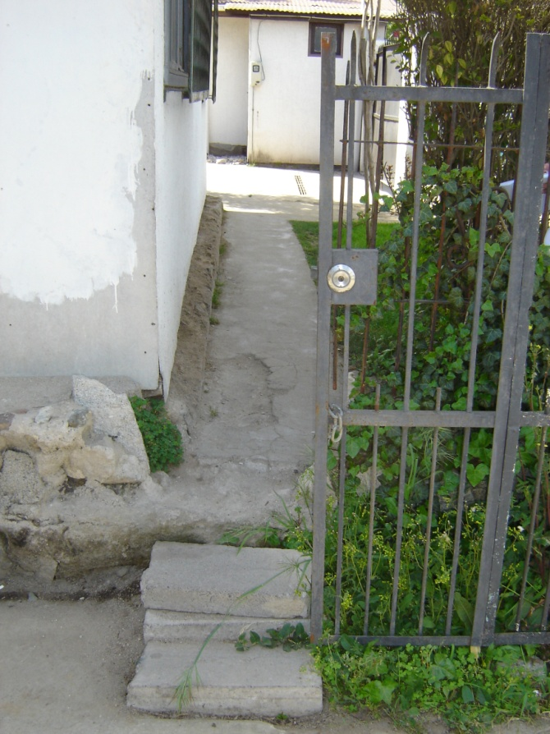
Patio Interior Edificio Consistorial
Riesgo detectado
Sugerencia
Normalizar acceso posterior de municipio con frente a calle Maipú
2. Ingreso patio interior desde el sector de salud, existen peldaños improvisados en base a soleras. La entrada tiene un ancho inapropiado y existen elementos puntiagudos que representan riesgos.
El acceso posterior es altamente utilizado por el personal y eventualmente por usuarios externos.

